Slide 1

Австралия
интересные факты

Slide 2
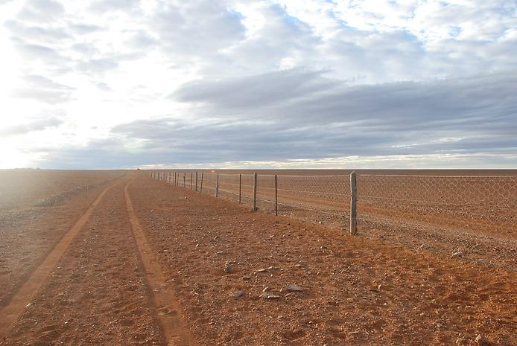
Самый длинный в мире забор

Slide 3
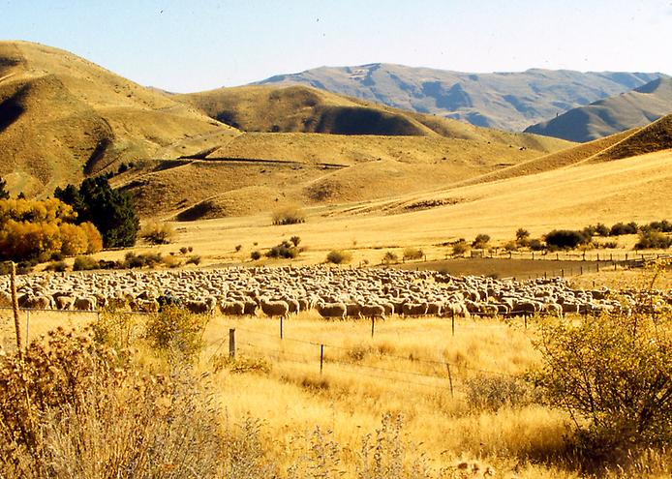
Австралия — дом для 100 миллионов овец

Slide 4
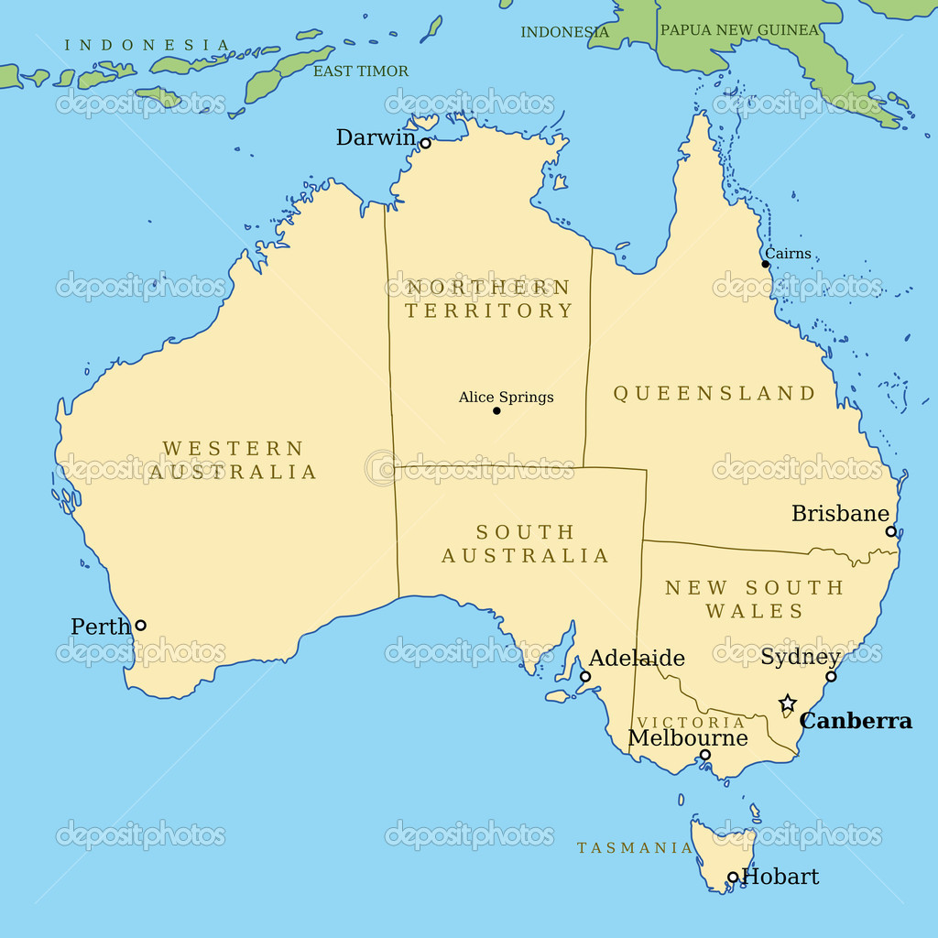
Почему столицей Австралии является Канберра?

Slide 5
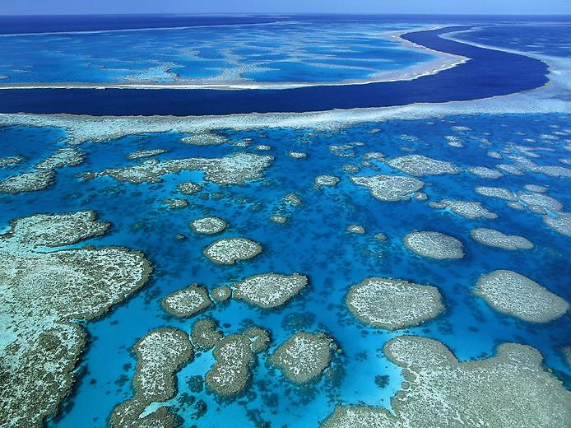
Самый большой риф на Земле

Slide 6
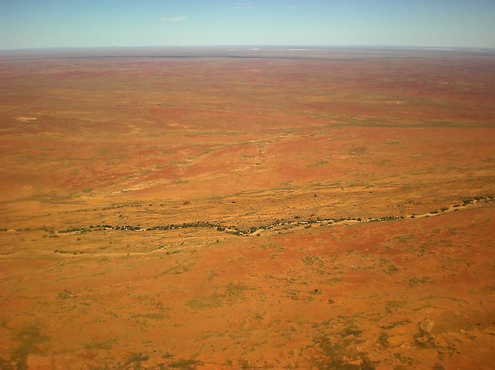
В Австралии находится самое большое пастбище в мире

Slide 7
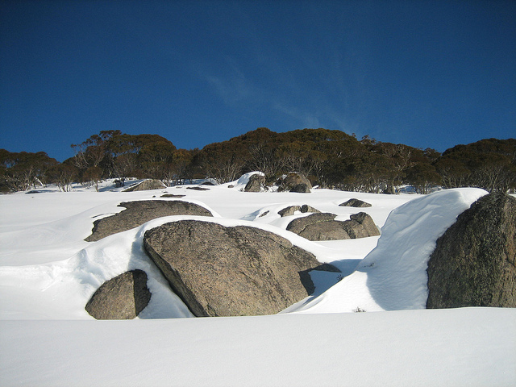
В Австралийских Альпах выпадает больше снега, чем в Швейцарских

Slide 8
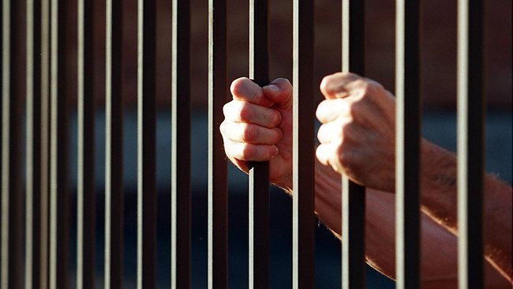
Австралия стала домом для
160 000 заключенных

Slide 9
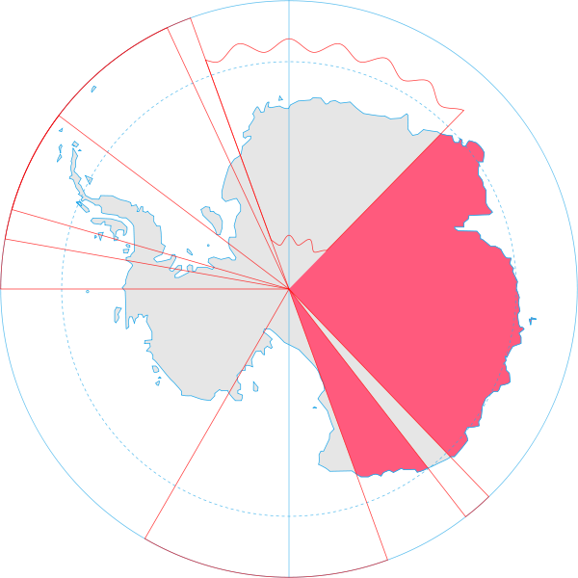
Австралия владеет самой большой частью Антарктики

Slide 10
Спасибо за внимание!

